Slide 1








总复习课
三、定积分
机动 目录 上页 下页 返回 结束

Slide 2
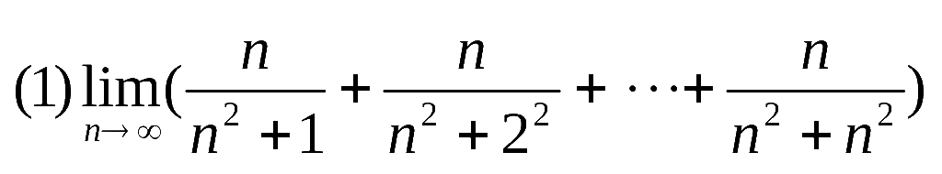
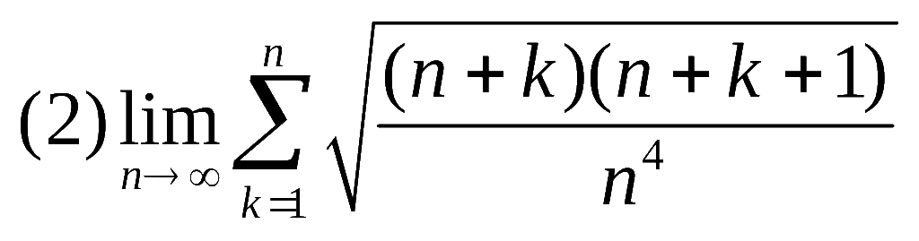
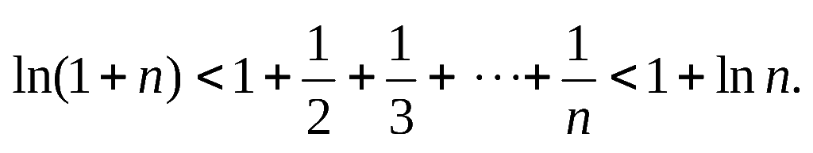
1. 掌握定积分的概念和性质
例题 .
1.求下述的极限:
2.证明：
机动 目录 上页 下页 返回 结束

Slide 3
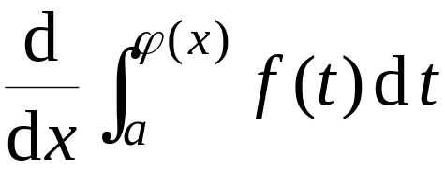

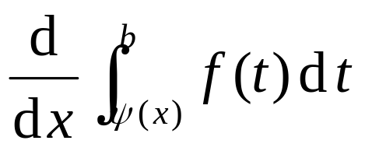
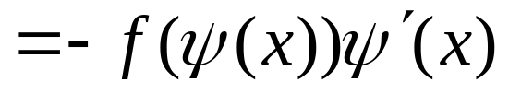
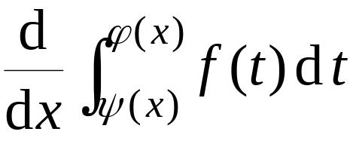
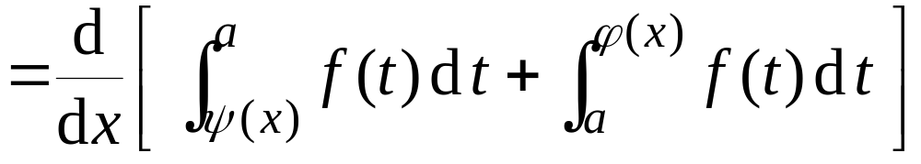
2. 变上限积分
变限积分求导
被积函数含有x的,应注意用分离变量和变量代换.
机动 目录 上页 下页 返回 结束

Slide 4
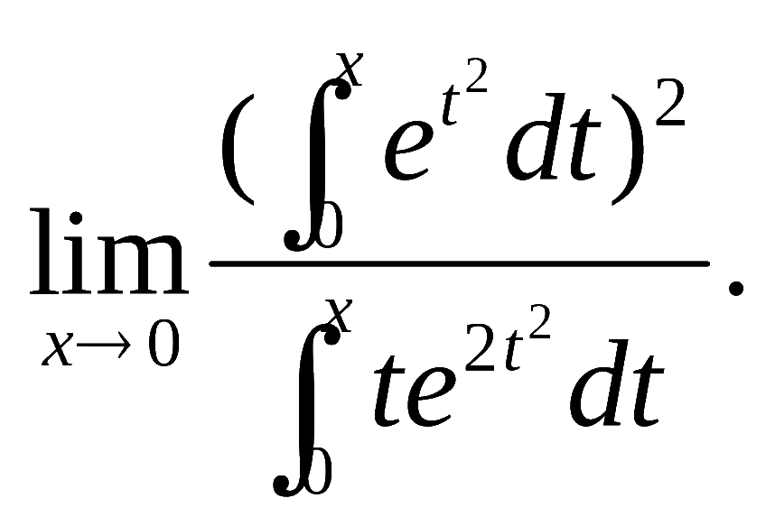
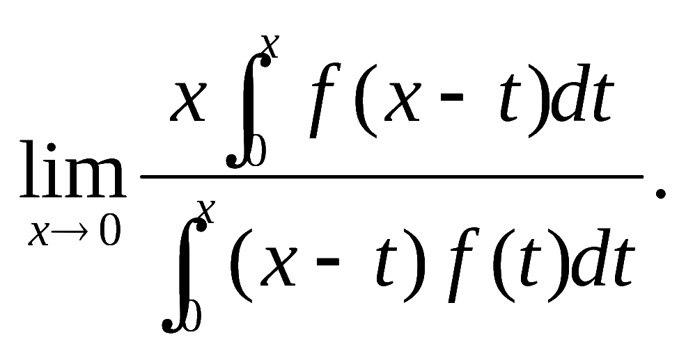
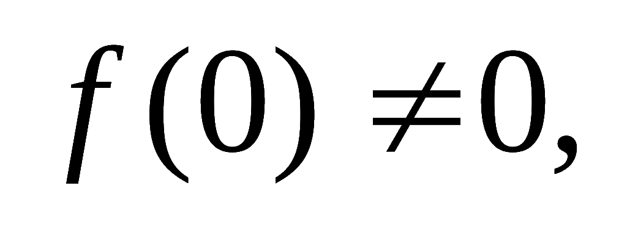
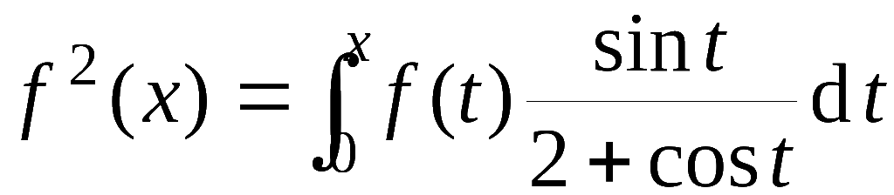
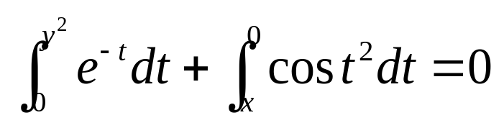
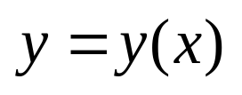
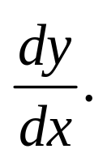
例题 .
1.求极限
2.设函数f (x)在x=0处连续,
试求
3.求可微函数 f (x) 使满足
。
4. 设函数
由方程
所确定,
求
机动 目录 上页 下页 返回 结束

Slide 5
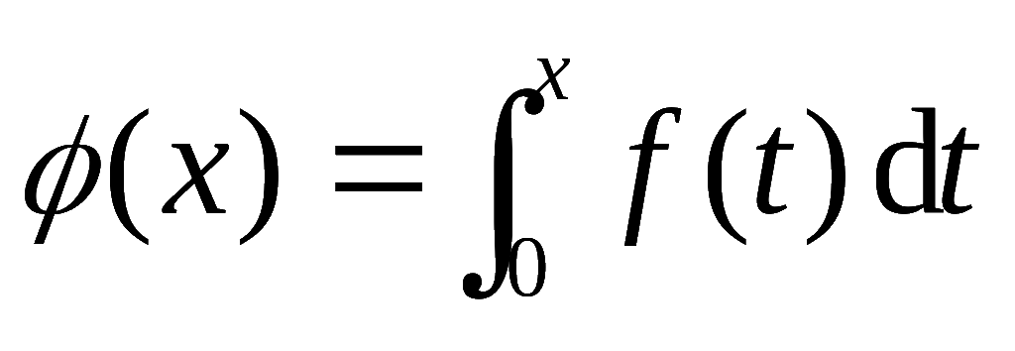
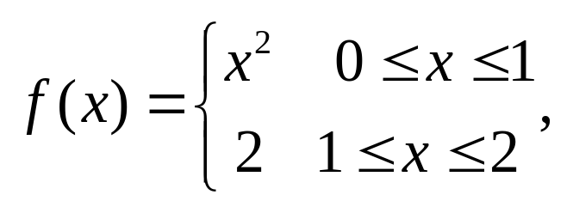
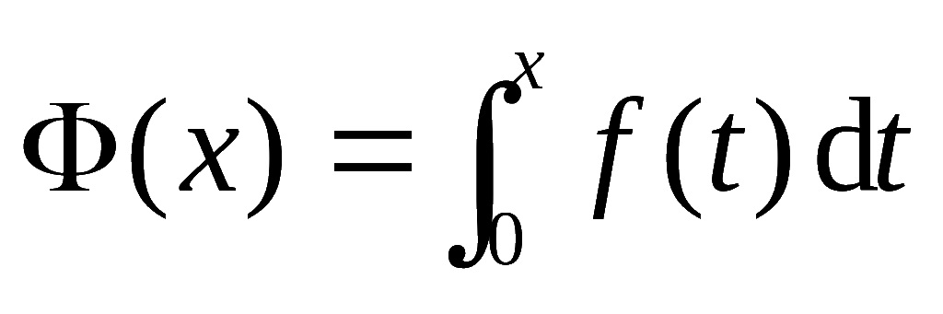
4.设函数f (t)是连续函数,证明:
(1)当f (t)是偶函数时,
为奇函数;
(2)当f (t)是奇函数时,
为偶函数;
5.设
求
在[0,2]的表达式.
总结:一般地,积分上、下限有变量的都可能要考虑
变上限积分求导,求导时要把所要求的化为标准的形式,
积分里面还有变量的,经常采用两种方法处理:分离变量
法和换元法.处理变上限积分一直要把变量看成常数.
机动 目录 上页 下页 返回 结束

Slide 6
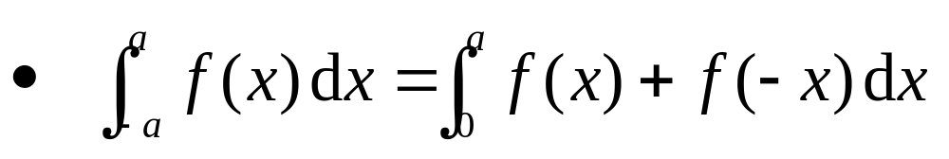
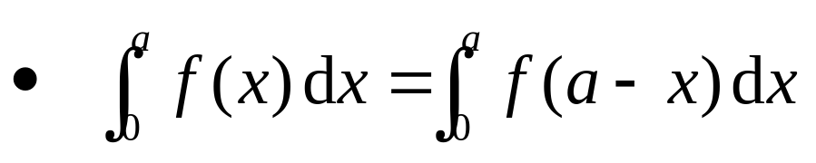
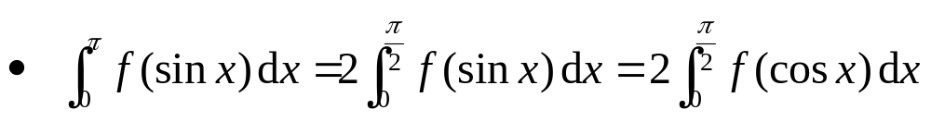
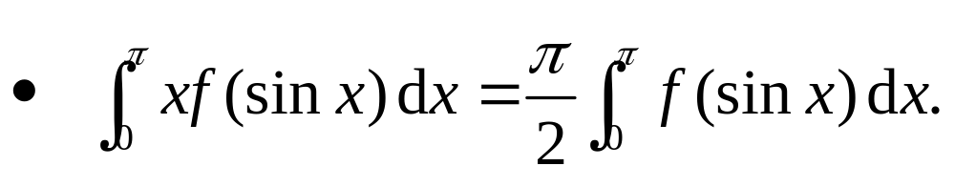
3. 求定积分的方法
(1)利用定积分的几何意义；
(2)运用函数在积分区间的一些特性,如对称性,周期性.
(3)牛顿—莱布尼兹公式、换元法和分部积分法。
(4)常用的定积分公式：
机动 目录 上页 下页 返回 结束

Slide 7
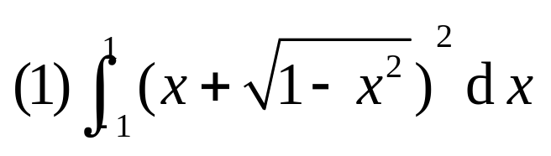
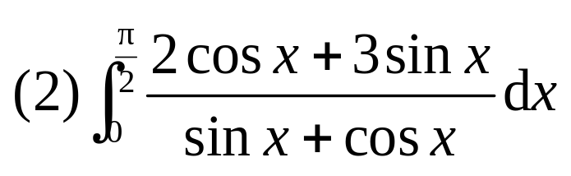
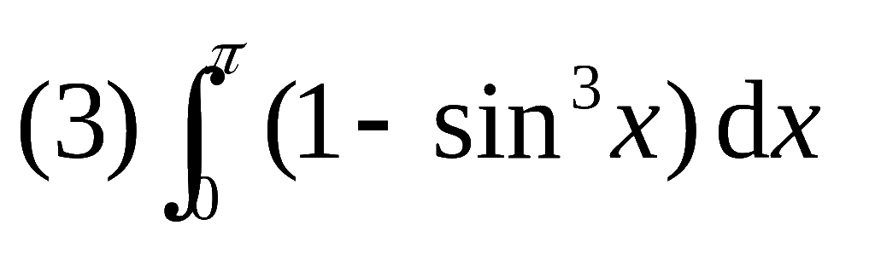
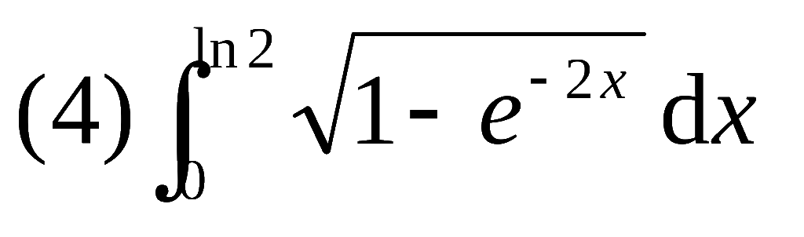
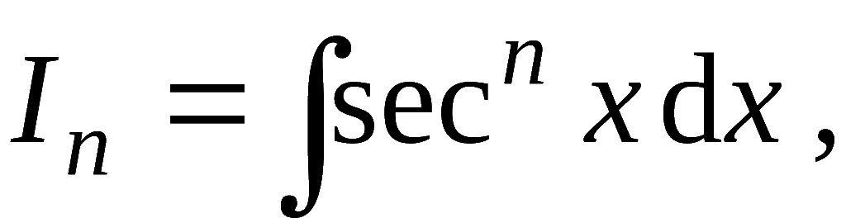
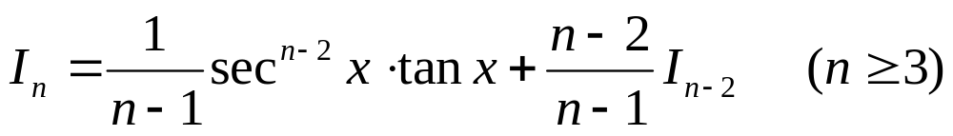
例题 .
1.求下述的定积分:
2.设
证明递推公式:
机动 目录 上页 下页 返回 结束

Slide 8
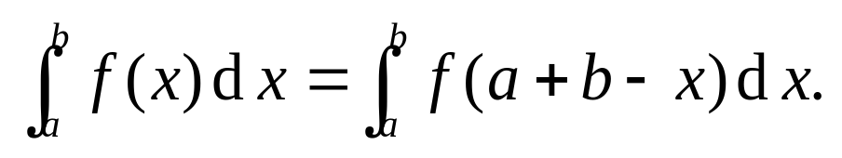
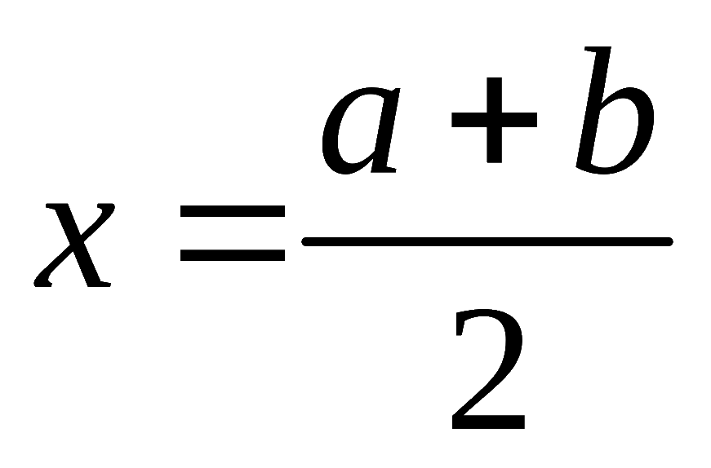
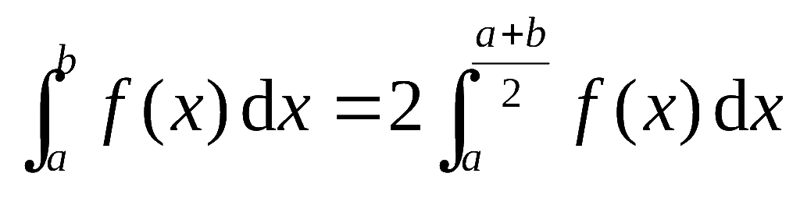
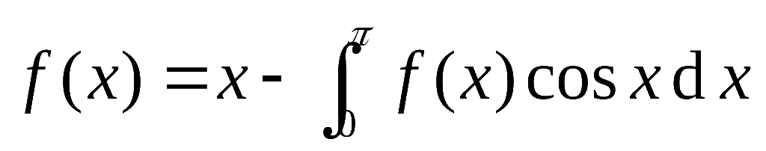
3. 设函数 f (x) 在[a, b] 上连续, 证明：
4. 设函数f (x)在[a, b]上连续,且关于
对称,试证:
5. 设
, 求f (x).
机动 目录 上页 下页 返回 结束

Slide 9
4. 反常积分
积分区间无限
(1) 反常积分
常义积分的极限
被积函数无界
(2) 当一题同时含两类反常积分时,
应划分积分区间,
分别讨论每一区间上的反常积分.
(3)反常积分的计算:主要的是要判断区间上的瑕点,
并注意分段,其它的与常义的定积分没有什么差别.
注:计算反常积分最好先求出原函数,应注意不要随
便分项计算.
(4)换元不改变反常积分的收敛性.
机动 目录 上页 下页 返回 结束

Slide 10
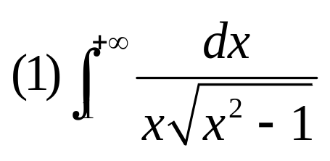
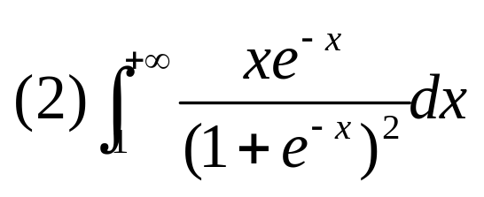
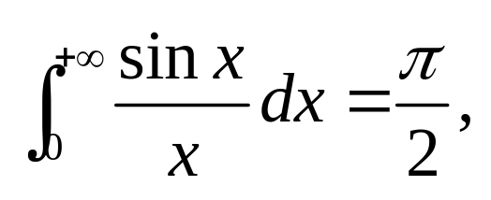
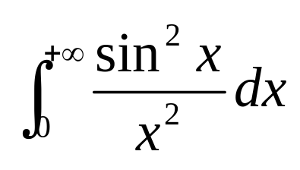
例题 .
1.求下述的反常积分:
已知
2.
求
机动 目录 上页 下页 返回 结束

Slide 11


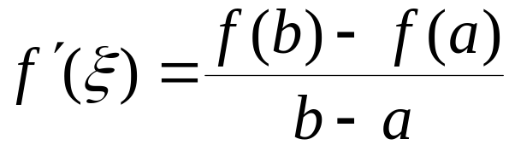
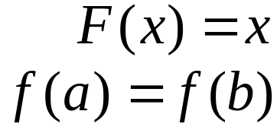









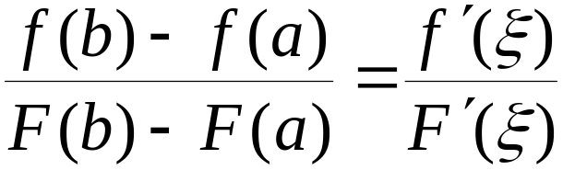

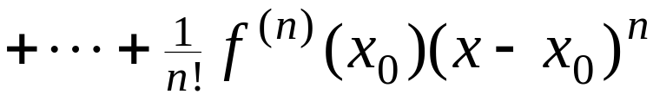
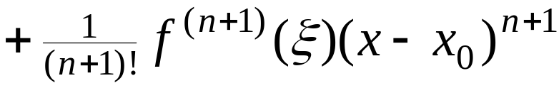
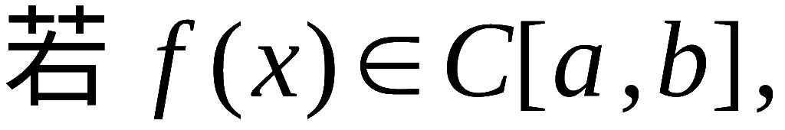
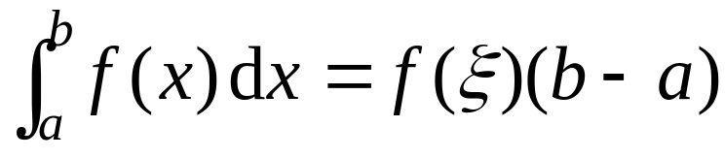
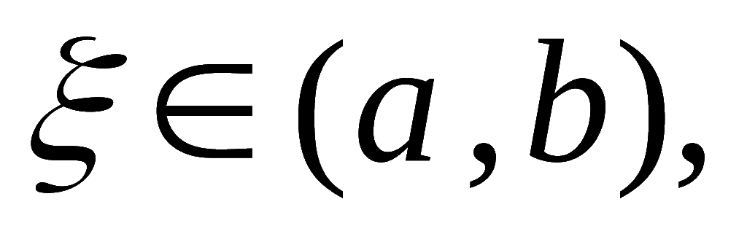
5. 微分中值定理及其相互关系
罗尔定理
拉格朗日中值定理
柯西中值定理
泰勒中值定理
6. 积分中值定理
则至少存在
一点
使
机动 目录 上页 下页 返回 结束

Slide 12
7. 有关中值问题的解题方法
证明含一个中值的等式,若已知条件出现积分式的,
多用积分中值定理+罗尔定理+闭区间连续函数的性质.
利用逆向思维 , 用求原函数法构造辅助函数 .
注: 积分中值定理实质上被积函数原函数的微分中值定理,
因此构造函数时有时要用变上限积分.
(2) 若已知条件中含高阶导数或要证明有关高阶导数的
中值或不等式的 , 多考虑用泰勒中值定理+闭区间
连续函数的性质。
注: 根据题意考虑在哪点进行展开.一般是端点或中点
或导数已知的点.
(3) 若结论为不等式 , 还应要注意利用单调性和积分中
值定理等等.
机动 目录 上页 下页 返回 结束

Slide 13
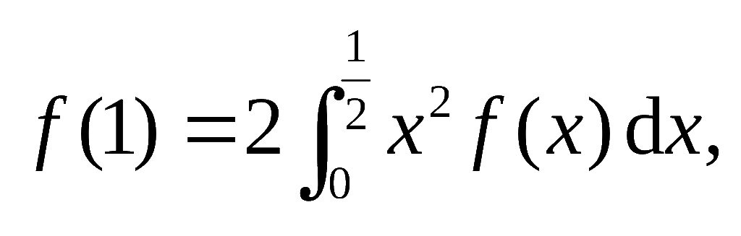
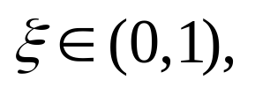
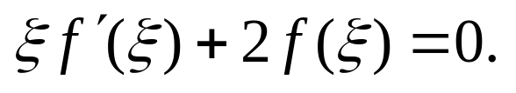
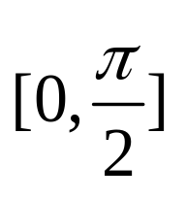
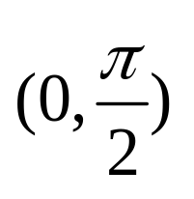
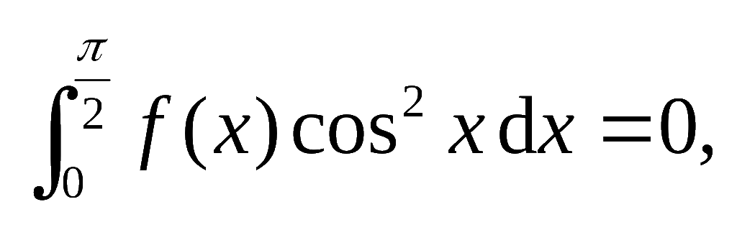






例题
1. 设函数 f (x) 在[0,1]上可导,且满足
证明:存在
使得
2. 设函数 f (x)在
上连续,
在
内可导,
且满足
证明:存在
使得
3. 设函数 f (x), g (x)在
上连续,
且
证明:存在
使得
机动 目录 上页 下页 返回 结束

Slide 14










4. 设函数 f (x)在
上连续,且
证明:至少存在两个不同的
使得
5. 设函数 f (x) 在[a, b] 上连续,且严格单调增加,证明：
6. 设函数 f (x) 在[a, b] 上可导,且
单调增加,
证明:
7. 设 f (x) 为在[0, 1] 上单调减少的连续函数,证明：
机动 目录 上页 下页 返回 结束

Slide 15














8. 设
且
试证 :
9. 设函数 f (x)在
上有连续的一阶导数,且
证明:
其中
10. 设函数f (x) 在[-a, a] (a>0)上有二阶连续导数,
证明:存在
使得
11. 设函数 f (x)在
上
且
证明:在
内方程
仅有一实根.
机动 目录 上页 下页 返回 结束

Slide 16










12.
且
13. 设函数f (x) 在[a, b] 上有二阶导数,
证明:
14. 设
且在
上
存在 , 且单调
递减 , 证明对一切
有
机动 目录 上页 下页 返回 结束

Slide 17











15. 设函数f (x) 在[a, b] 上有二阶连续导数,
证明至少存在
使得
16. 设函数f (x) 在[a, b] 上有二阶导数,
证明：
(1) 不等式
对于任意的
及一切的
成立.
(2) 不等式
对于任意的
成立.
17. 设在
上，
证明极限
存在.
机动 目录 上页 下页 返回 结束

